Slide 1

Semana de Ação Mundial 2016
Balanço geral
#CAQi
#SNE
#Financiamento
#Qualidade
#CAQ
#PNE

Slide 2

Balanço das metas 2015/2016
Plano Nacional de Educação

Slide 3

Art. 5º A execução do PNE e o cumprimento de suas metas serão objeto de monitoramento contínuo e de avaliações periódicas, realizados pelas seguintes instâncias:
(...)
§ 2º A cada 2 (dois) anos, ao longo do período de vigência deste PNE, o Instituto Nacional de Estudos e Pesquisas Educacionais Anísio Teixeira - INEP publicará estudos para aferir a evolução no cumprimento das metas estabelecidas no Anexo desta Lei, com informações organizadas por ente federado e consolidadas em âmbito nacional, tendo como referência os estudos e as pesquisas de que trata o art. 4º, sem prejuízo de outras fontes e informações relevantes.

Slide 4


Slide 5


Slide 6


Slide 8


Slide 10

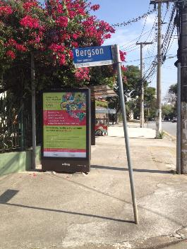

PNE, Lei dos Royalties, Manual da SAM acessíveis e em inglês – SAM pelas ruas! Para todas e todos!

Slide 11
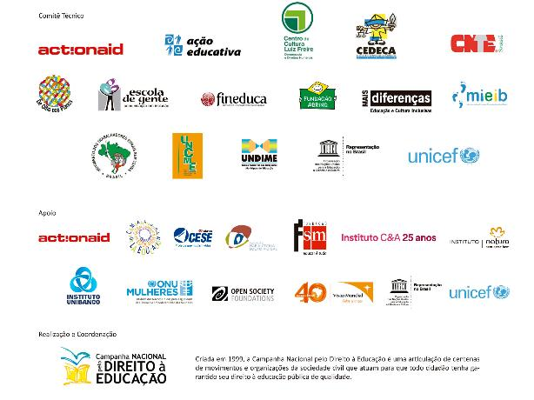

Divulgação e atuação em rede: mais de 200 organizações na SAM 2016

Slide 12
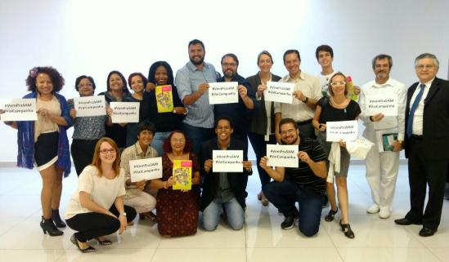
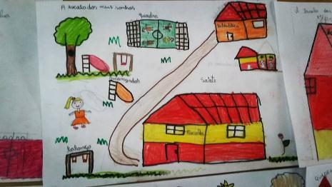

Mais de 210 mil pessoas mobilizadas
1000 kits enviados para todo o Brasil

Slide 13

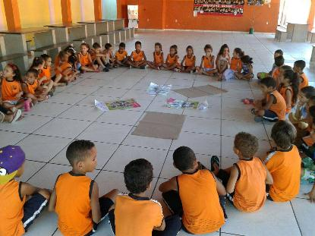
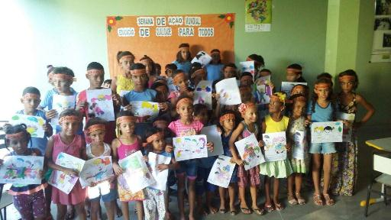

Mais de 210 mil pessoas mobilizadas
1000 kits enviados para todo o Brasil

Slide 14


Mais de 210 mil pessoas mobilizadas
1000 kits enviados para todo o Brasil

Slide 15
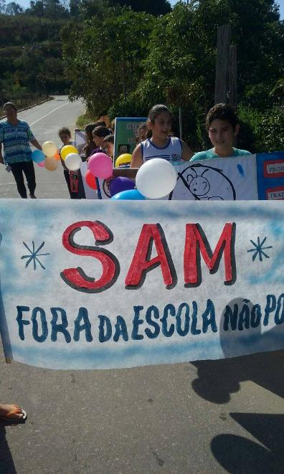
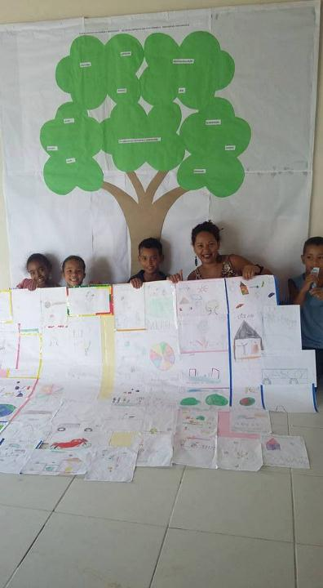
Mais de 210 mil pessoas mobilizadas
1000 kits enviados para todo o Brasil

Slide 16

Obrigado!
(11) 3151.1259
sam@campanhaeducacao.org.br

